Slide 1
Трэнажор па беларускай мове 2 клас
«Правапіс слоў з парнымі зычнымі гукамі ў сярэдзіне і на канцы слоў»
ПАЧЫНАЙ

Slide 2
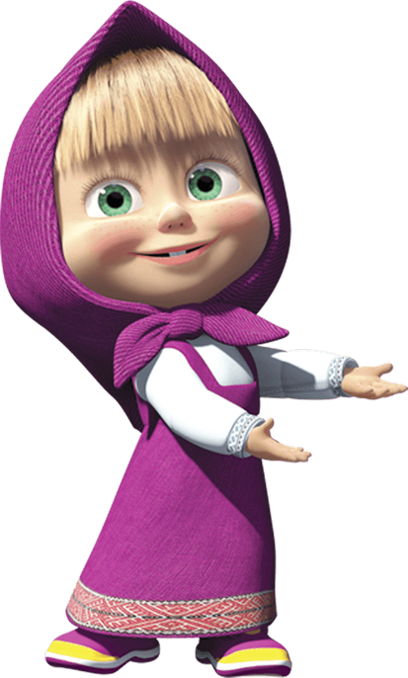
Дарагі сябар!
Маша вырашыла вывучаць беларускую мову,але ёй патрэбна твая дапамога. Дапамажы Машы
выканаць заданні.
Поспехаў!
Далей

Slide 3
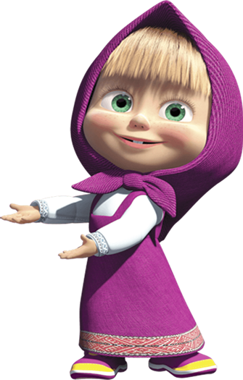
Выбяры заданне :
Устаў прапушчаныя літары;
Знайдзі памылкі ў словах;
Знайдзі памылкі ў сказах;
Далей

Slide 4
ягадкі
бяроска
дубкі
грыпкі
Далей

Slide 5
каска
стужка
рыбка
сцешка
Далей

Slide 6
горад
сад
марос
снех
Далей

Slide 7
мёд
гарбус
луг
хлеп
Далей

Slide 8
птужка
дзюпка
вёска
чародка
Далей

Slide 9
будка
лышка
павозка
загатка
Далей

Slide 10
салоткі
рэдкі
лёгкі
ніскі
Далей

Slide 11
дзедка
бабка
рыпка
мыжка
Далей

Slide 12
кнішка
прыкаска
загадка
казка
Далей

Slide 13
жапка
лапка
шапка
галупка
Далей

Slide 14
падужка
укаска
паводка
дзядзька

Slide 15
На дварэ лютуе
марос.
Лёд скаваў рэкі.
Далей

Slide 16
Адляталі ў цёплыя краіны
птужкі.
Пусцелі палі і лугі.
Далей

Slide 17
Стаіць у лесе магутны дуб.
Звесіла голле белая
бяроска.
Далей

Slide 18
Бібліятэка- гэта
горат
кніх.
Вось тут жывуць казкі.
Далей

Slide 19
Мінск – сталіца Беларусі.
Гэта вялікі і прыгожы
горат.
Далей

Slide 20
Наступіла восень.
Птужкі
паляцелі ў вырай.
Далей

Slide 21
Раніцай выпаў
снех.
Ніна і Саша выбеглі на двор.
Далей

Slide 22
Дзеці пайшлі ў
лез.
Як там хораша!
Далей

Slide 23
Добра летам на лузе!
Мы часта ходзім на
лух.
Далей

Slide 24
Каля школы расла высокая
бяроска.
Ранняй вясной на ёй распусціліся лісточкі.

Slide 25
Сне…
Маро…
Лё…
г
х
/
з
/
с
д
/
т
Далей

Slide 26
Бяро…ка
Ду…
Кус…
з
/
с
б
/
п
т
/
д
Далей

Slide 27
Мё…
Лу…
Са…
д
/
т
г
/
х
д
/
т
Далей

Slide 28
Шакала…
Піро…
Хле…
д
/
т
г
/
х
б
/
п
Далей

Slide 29
Ба…ка
Дзе…ка
Рэ…ка
б
/
п
д
/
т
п
/
б
Далей

Slide 30
Пту…ка
Дзю…ка
Вё…ка
ж
/
ш
б
/
п
с
/
з
Далей

Slide 31
Сало…кі
Ні…кі
Лё…кі
д
/
т
з
/
с
г
/
х
Далей

Slide 32
Кні…ка
Ка…ка
Зага…ка
ж
/
ш
з
/
с
д
/
т
Далей

Slide 33
Ша…ка
Шу…ка
Сту…ка
б
/
п
б
/
п
ж
/
ш
Далей

Slide 34
Сце…ка
Гры…
Сырае…ка
ж
/
ш
б
/
п
ж
/
ш

Slide 35
Як даведацца, якой літарай абазначыць на пісьме парны зычны гук у сярэдзіне слова?
Трэба змяніць слова так, каб пасля
зычнага гука стаяў галосны:
ду?кі-дубы-дубкі,
сту?ка- (няма) стужак-стужка.
Далей

Slide 36
Абазначэнне на пісьме парнага зычнага гука на канцы слова трэба правяраць.
Для праверкі трэба замяніць слова так, каб пасля зычнага стаяў галосны гук:
сад-сады, чыж-чыжы.
Далей

Slide 37
Як праверыць літару парнага зычнага гука на канцы слова?
1. Калі слова абазначае адзін прадмет,назавіце слова,якое абазначае многа такіх прадметаў: адзін гры(п)-гры(б)ы-грыб.
2. Калі слова абазначае многа прадметаў, назавіце слова, якое абазначае адзін такі прадмет: многа бяро(с)-бяро(з)а- многа бяроз.

